Slide 1
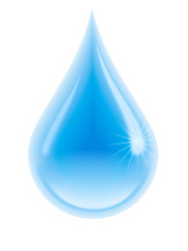
Окружающий мир 1 класс
Откуда в наш дом приходит вода и куда она уходит
ШКОЛА РОССИИ

Slide 2
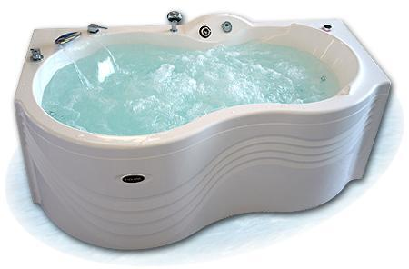
Плещет тёплая вода в берега из чугуна.
Отгадайте, вспомните: что за море в комнате?

Slide 3
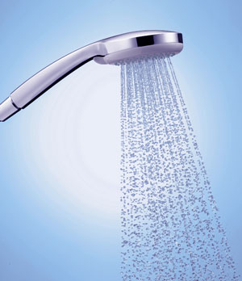
А что было! А что было!
Мама речку в дом пустила.
Речка весело журчала,
Мама в ней бельё стирала.
А потом, а потом
Я купался под дождём.

Slide 4
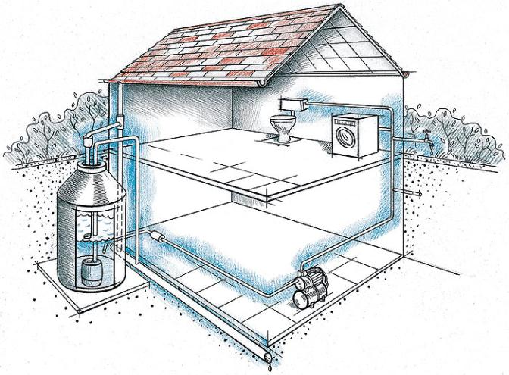
Если речка по трубе прибегает в дом к тебе
И хозяйничает в нём – как мы это назовём?

Slide 5
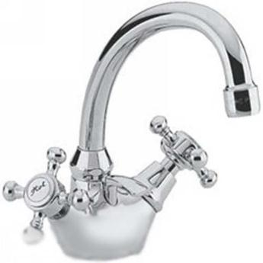
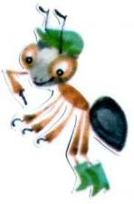
Кто из вас, ребята, сегодня утром умывался? Значит, все открывали кран и видели, как из него течет вода. А кто из вас знает, откуда в наш дом приходит вода и куда она уходит?

Slide 6
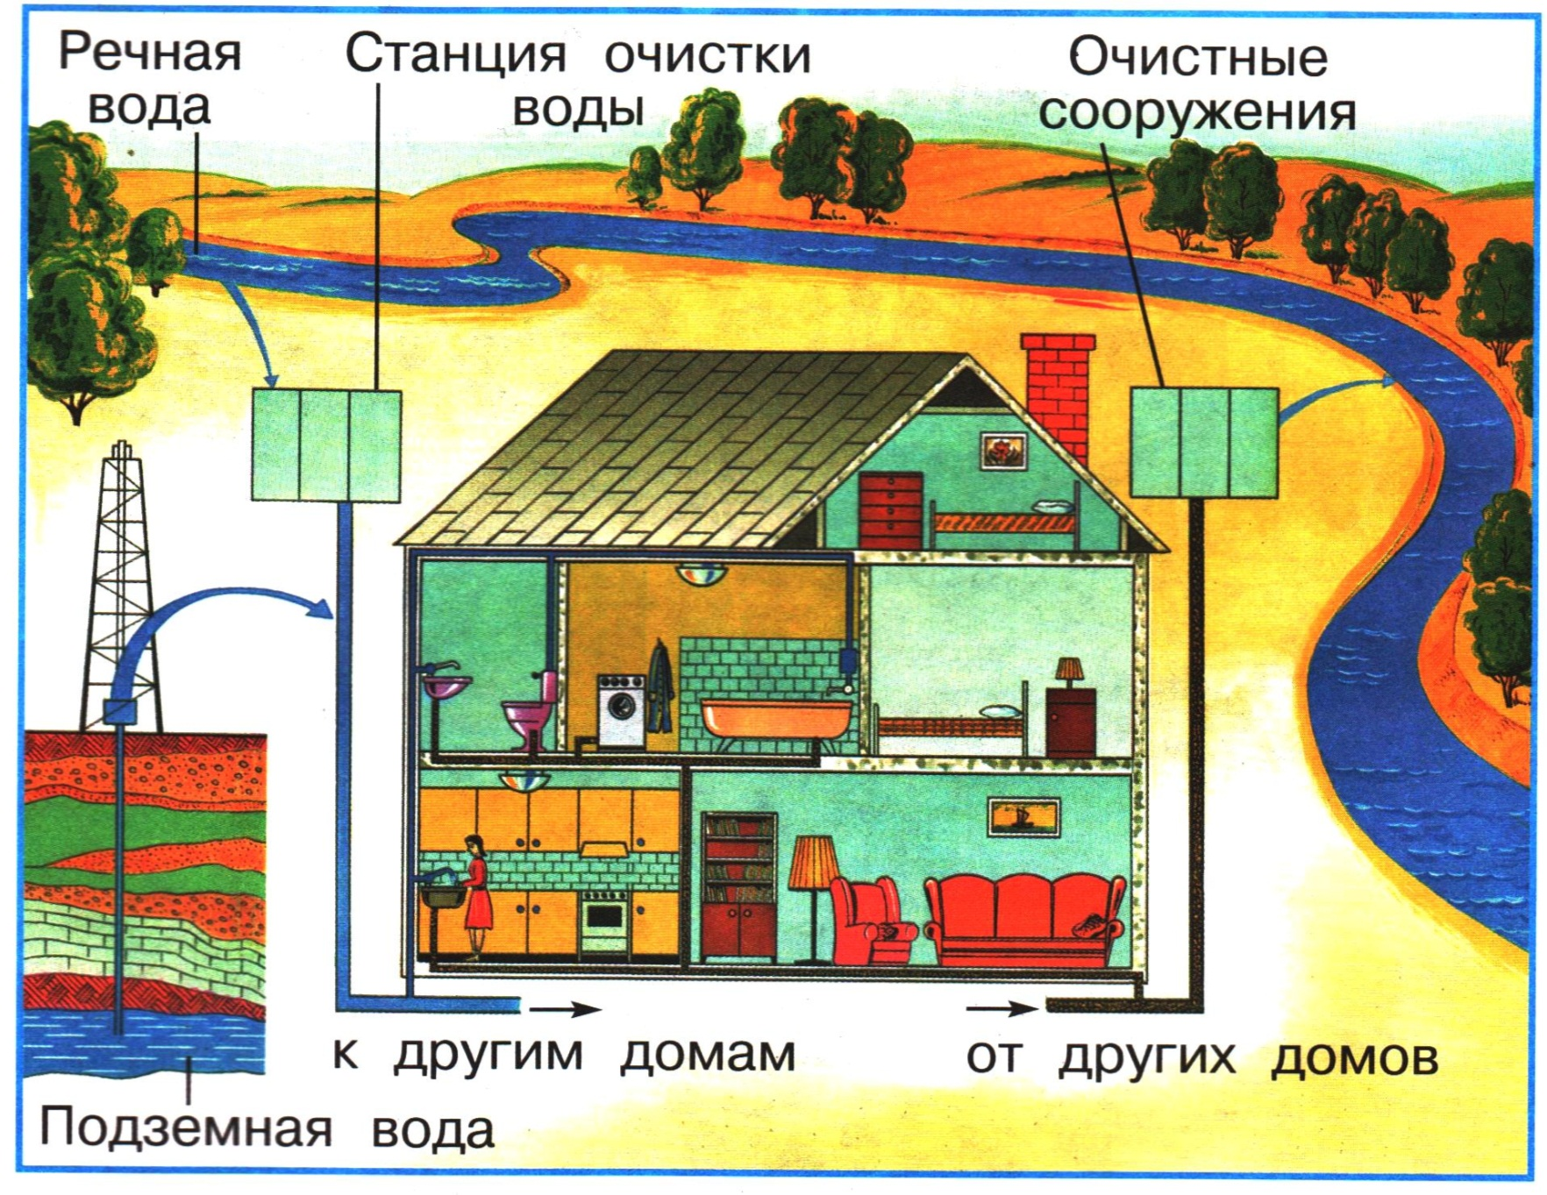
ПУТЬ ВОДЫ В ДОМ

Slide 7
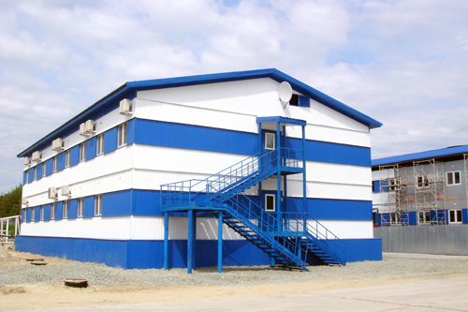
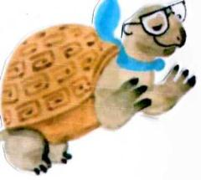
В реке вода недостаточно чистая, пить ее нельзя, поэтому на станции очистки воды ее пропускают через толстый слой песка и другие очищающие устройства.

Slide 8
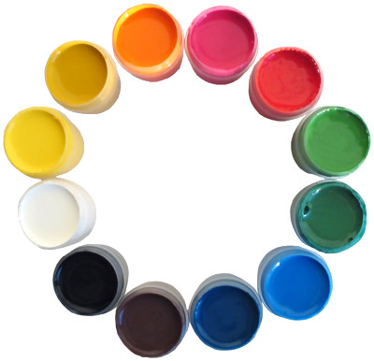
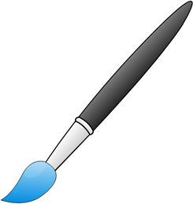
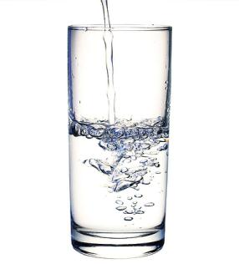
ПРОВЕДЁМ ЭКСПЕРИМЕНТ
Окунём кисточку в краску, затем помоем кисточку в стакане с чистой водой. Какой станет кисточка? А что произойдёт с водой?

Slide 9
ПРОВЕДЁМ ЭКСПЕРИМЕНТ
Кисточка стала чистой. А вода – грязной, мутной.

Slide 10
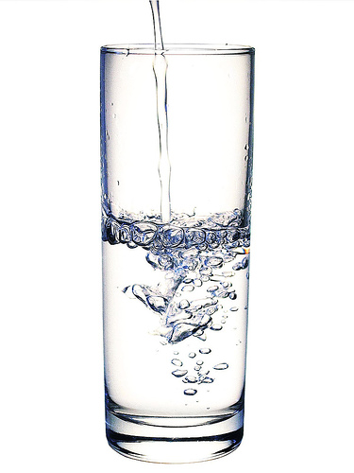
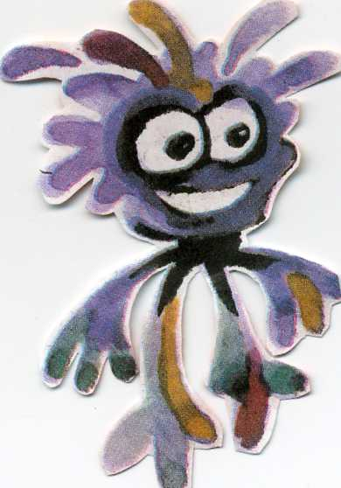
В НАШЕМ СТАКАНЧИКЕ КТО-ТО ПОСЕЛИЛСЯ
Давайте знакомиться. Я Злючка – Грязючка. Если я поселюсь в воде, людям её пить нельзя. Люблю, когда люди загрязняют воду!

Slide 11
Скажите-ка мне, ребята, что произойдет с чистой водой в раковине, ванне, стиральной машине и других местах, где она оказалась. Куда же уходит грязная вода?

Slide 12
Какой путь выбрать – в реку или в очистные сооружения? Если грязная вода попадет в реку, что произойдет? Хорошо ли будет от этого обитателям реки? Кто обрадуется загрязнению реки? Можем ли мы помешать Злючке - Грязючке попасть в чистую реку?

Slide 13
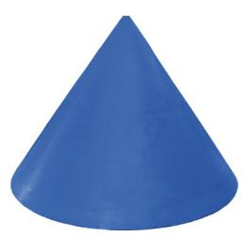
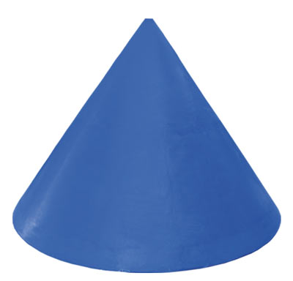
ФИЛЬТР
Какая вода была в стакане? Какой она стала? Удалось ли поймать Злючку - Грязючку? Где она осталась? Значит, грязную воду можно очистить. Это и происходит на очистных сооружениях.

Slide 14
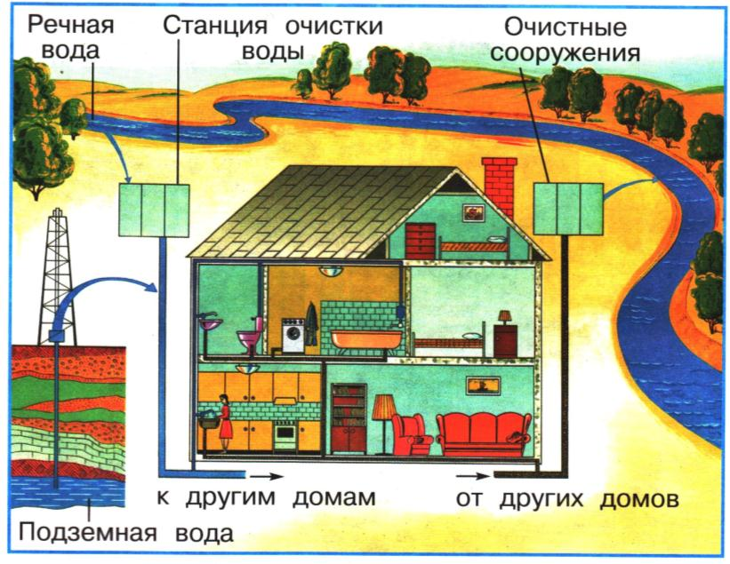

Slide 15
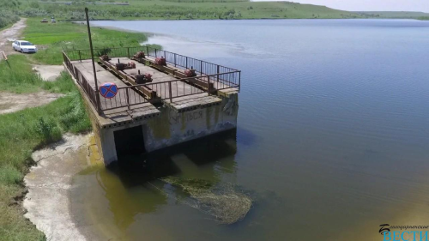
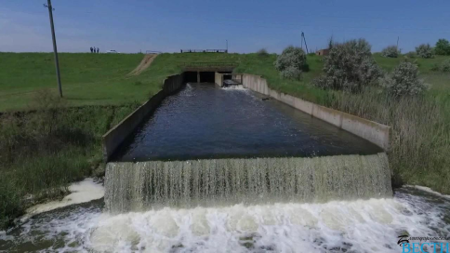
Андреевский пруд

Slide 16
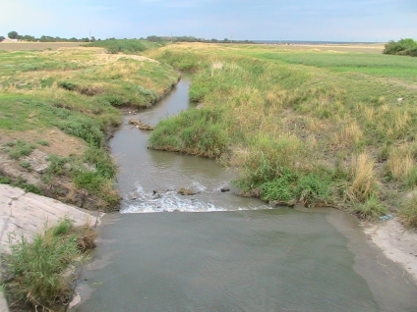
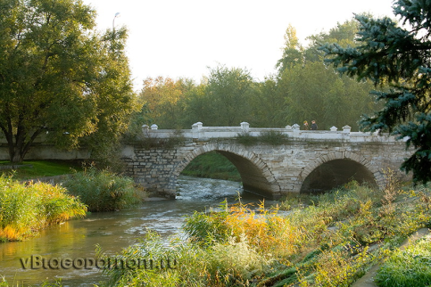
Река Мокрая Буйвола

Slide 17
Откуда в наш дом приходит вода и куда она уходит?
Как люди защищают реки от Злючки - Грязючки?

Slide 18
М
О
Л
О
Д
Ц
Ы
!

